Slide 1
ПУТИ РОСТА ЦЕРКВИ АДВЕНТИСТОВ СЕДЬМОГО ДНЯ В ЕВРО-АЗИАТСКОМ ДИВИЗИОНЕ
Игорь Корещук, DMin
Notes:
Благодарность за возможность быть на этом уважаемом собрании
Поскольку я защитил Докторскую только год назад,
то думаю, что приглашен скорее как пастор-практик, а не богослов
Поэтому мой доклад будет касаться не столько богословской сферы,
сколько экклезиологически - практической

Slide 2
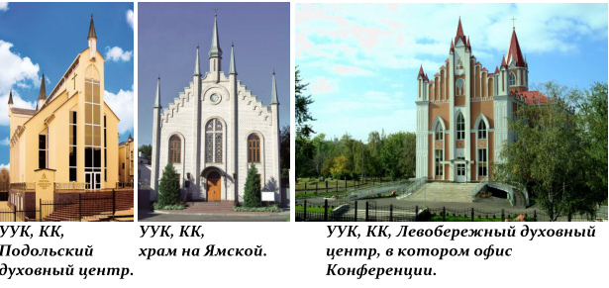
«Господь есть часть наследия моего и чаши моей. Ты держишь жребий мой. Межи мои прошли по прекрасным местам» (Пс. 15:5, 6)
Notes:
Несколько слов о служении нашей семьи – Пс. 15.11

Slide 3
ОБЩАЯ СТАТИСТИКА СЛУЖЕНИЯ
24 года служения (18 из них – пастором);
7 лет – администратор (Секр. Киевской конф-ции)
4 конференции;
7 переездов;
13 общин;
от 18 чЦ в селе до 1507 чЦ в ЛДЦ[Киев]).

Slide 4
Киев-6, 1996-1999
Notes:
Наиболее плодоносный период – К-6 (1996-1999)
Более 220 крещено – аренда: 10.00-12.10, 12.30-14.00- ЕП
3 новых общины в районных центрах (Ржищев, Остер, Козелец)

Slide 5
І-й ПАСТОР УГИ (1999-2002)
Notes:
Имел честь и благословение быть
1-м пастором в УГИ (теперь УАЦВО) - студенческая Церковь - (1999-2002);

Slide 6
Бывший Храм францисканцев – Церковь АСД в г. Львове (2002-2004)
Notes:
Василий Курыло – Яворский Ив. Андр. -

Slide 7
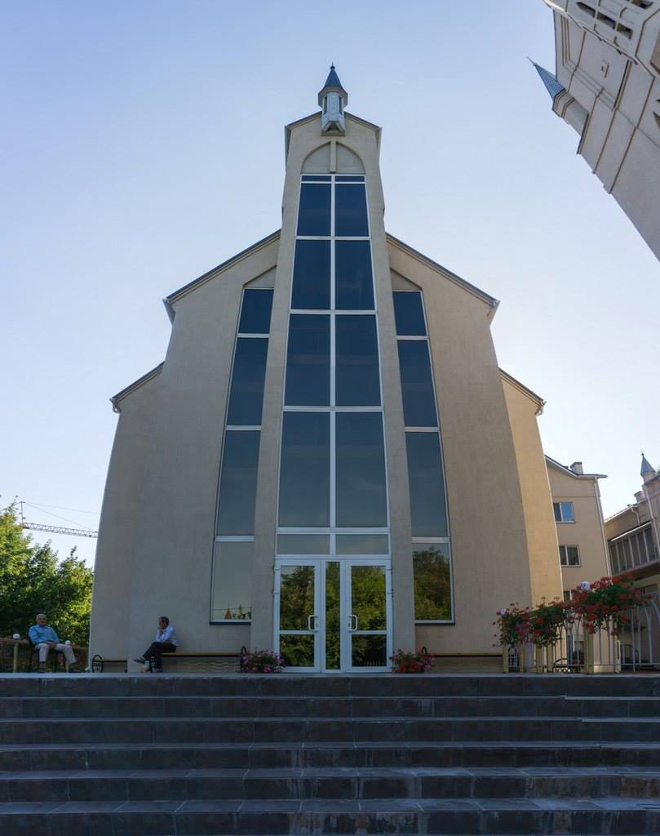
Храм на Подоле, г. Киев (2004-2007)
Notes:
Перед первой спутниковой программой М. Финли
Дом Профсоюзов - 2004--2006

Slide 8
ЛЕВОБЕРЕЖНЫЙ ДУХОВНЫЙ ЦЕНТР (2007-2010)
Notes:
После спутниковой программы П. М. Кулакова –
ст. Пастор Левобер. Церквей - ЛДЦ - 2006—2009

Slide 9
ХРАМ НА ЯМСКОЙ (г. Киев, с 2014 г.)
Notes:
- К-1 - Окт. 2014 – до ныне - 615 ЧЕЛ

Slide 10
КРЕЩЕНИЕ, ЛДЦ, г. Киев, сентябрь 2017
Notes:
Самую большую радость ощущаю – когда веду людей ко Христу

Slide 11
Notes:
Крещение, ЛДЦ. 23 сентября 2017 г. - 6 человек
Крещено – 70 чел. за 3 года – без больших ЕП
- НЕТ БОЛЬШЕГО СЧАСТЬЯ

Slide 12
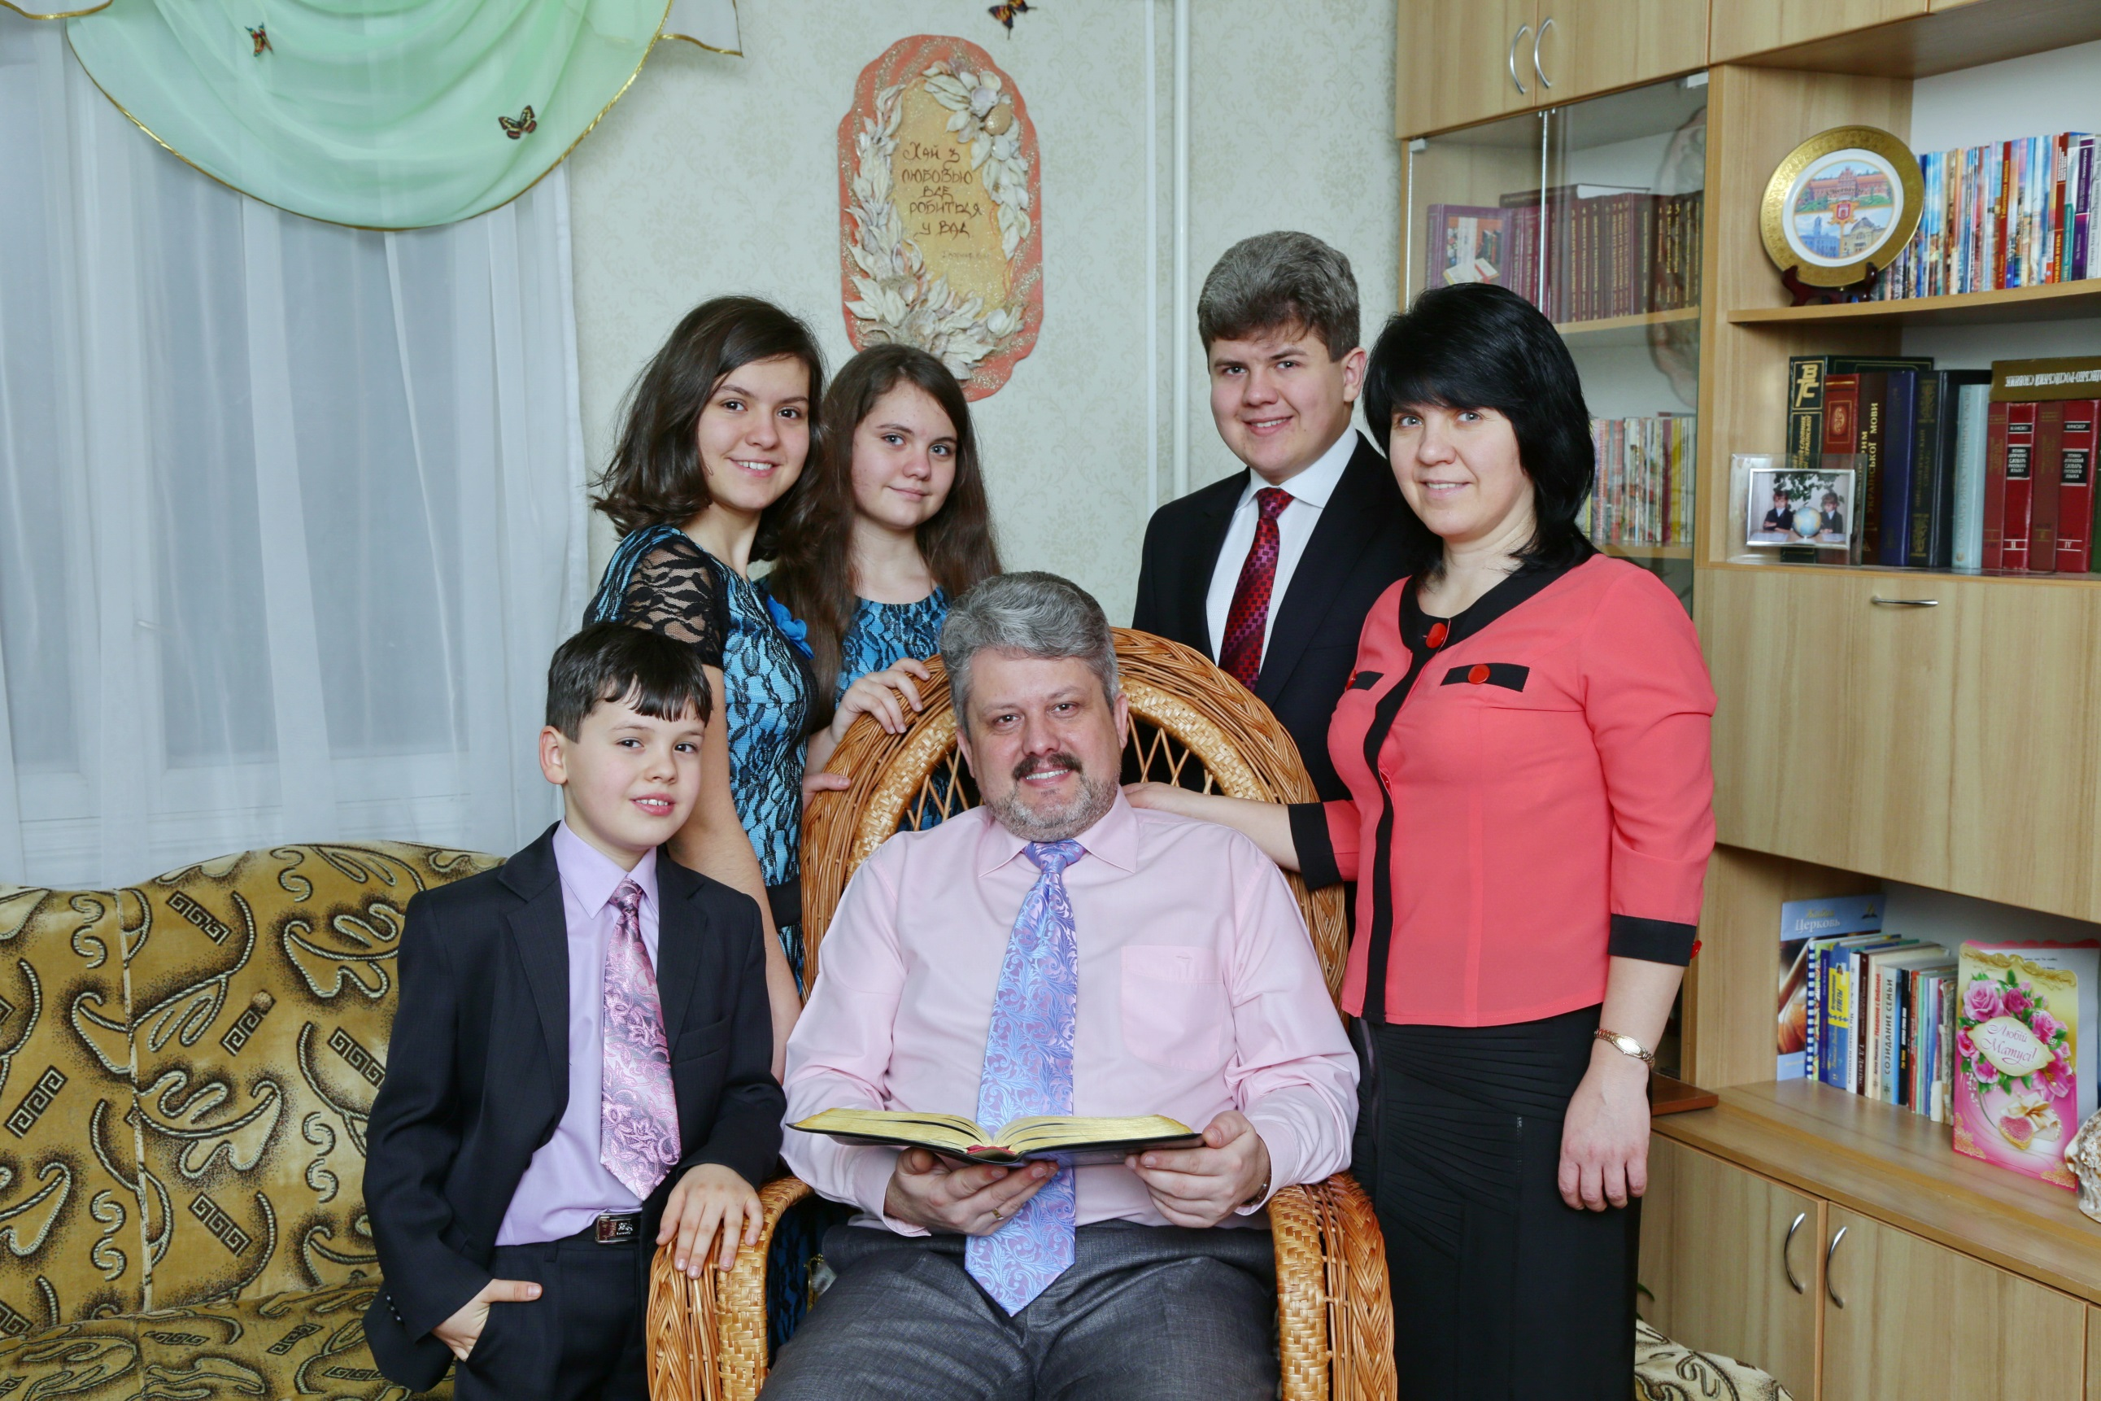
Notes:
4 детей – Назарий – 23 года – 2 года как женат и служит пастором.
Карина-Ангелина – студентки-филологи УГИ, Тима – 9 клас.

Slide 13
ПУТИ РОСТА ЦЕРКВИ АДВЕНТИСТОВ СЕДЬМОГО ДНЯ В ЕВРО-АЗИАТСКОМ ДИВИЗИОНЕ
Notes:
ІІІ аспекта (след. слайд)

Slide 14
І. ЭККЛЕЗИОЛОГИЧЕСКИЙ АСПЕКТ ІІ. ЛИТУРГИЧЕСКИЙ АСПЕКТ ІІІ. МИССИОЛОГИЧЕСКИЙ АСПЕКТ

Slide 15
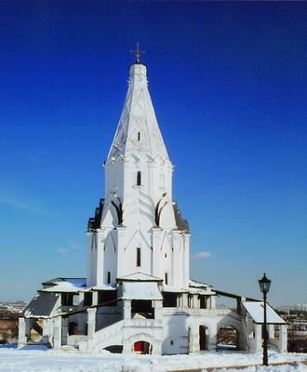
І. ЭККЛЕЗИОЛОГИЧЕСКИЙ АСПЕКТ

Slide 16
ПУТИ РОСТА ЦЕРКВИ І. Экклезиологический аспект
14 принципов сохранения христиан в церкви
и роста первоапостольской церкви (Деян. 2:41-47)
Принцип духовного рождения;
Принцип присоединения в семью;
Принцип Слова;
Принцип постоянства;
Принцип живого общения и единства;
Принцип церковного принятия Святынь;
Notes:
Моя Докторская работа - была посвящена
ПРИЧИНЫ ОТСТУПЛЕНИЯ И РЕКОМЕНДАЦИИ
ПО СОХРАНЕНИЮ ЧЛЕНОВ ЦЕРКВИ В КИЕВСКОЙ КОНФЕРЕНЦИИ

Slide 17
ПУТИ РОСТА ЦЕРКВИ І. Экклезиологический аспект
Принцип молитвы;
Принцип благоговения;
Принцип отношения к собственности;
Принцип богослужебного поклонения;
Принцип малых групп;
Принцип оптимизма;
Принцип евангельской простоты;
Принцип воздавания славы Богу;

Slide 18
ПУТИ РОСТА ЦЕРКВИ І. Экклезиологический аспект
РЕЗУЛЬТАТЫ И ПЛОДЫ
«И находясь в любви у всего народа» (47).
«Господь же ежедневно прилагал спасаемых к Церкви» (47).
Вследствие применения церковью вышеизложенных принципов стали массовые крещения по три тысячи людей (2:41), пять тысяч (4:4), и что самое главное: «И церкви утверждались верою и ежедневно увеличивались числом» (Деян. 16:5).

Slide 19
ПУТИ РОСТА ЦЕРКВИ І. Экклезиологический аспект
закрепление наставника (пол, возраст, соответствие, кто привел в Церковь);
СМС КОНТАКТ:
день рождения;
день крещения;
годовщина брака;
приглашения на мероприятия.
Notes:
Когда жена больна – заставлять ежегодно рожать – то такое и будет потомство;
Из 70 крещенных – более 90% на Богослужении,
ок. 10% реже посещают(тут, выехали, в другую общ), 1 пропал…

Slide 20
Посещение активных членов Церкви
Notes:
ПРЕСВИТЕРЫ ГОТОВЯТ ПАСТОРУ - ТРИ КАТЕГОРИИ ПОСЕЩАЕМЫХ:
Физически больные;
Духовно ослабевшие;
Посещение активных членов общины
(40 лет не было - с 87 г Последний раз Пролинский В.В. (1983-1988) - семья
Федчишин Влад Алксв (1936 г.р., крещ - 1961), Анна Мих (1937 г.р, крещ-1956),
Ст. диаконисса участка – ок. 100 – никогда не было
– с 1993 года крещена – Королева Вал. Мих.
Стрижий Лилия Игнат – с 1979 г. крещ никто не был
Устают служить п.ч вспоминаем только, когда слабые
НЕМОЙ ВОПРОС: Неужели, пастор, мне нужно продолжительно заболеть
или ослабеть в вере, чтобы вы меня посетили?

Slide 21
ІІ. ЛИТУРГИЧЕСКИЙ АСПЕКТ
Notes:
На кого направлены все части богослужения?
Если новые люди впервые придут – поймут чем мы занимаемся?

Slide 22
ПРОГРАММА БОГОСЛУЖЕНИЯ
Notes:
Вручаются всем каждую субботу при входе –
формат А-6 – 3 шт двусторонние на А-4 (в четверг высылаю в печать)
Программки Богослужений – продуманный ход и последовательность богослужебного чина;
МОЖНО ВАРЬИРОВАТЬ:
Информацию для свидетельства на рабочем месте, Обетования о молитве и Св. Духе, итд…
Помещаем:
ФИО дежурного Пресвитера;
Заход солнца в следующую пятницу;
Интернет-адрес церковного сайта;
Интернет ссылка на аудио проповеди и семинары за последние 10 лет;
ВСЁ НЕ ЗАПОМНЯТ – АНОНС СЛУЖЕНИЙ НА НЕДЕЛЮ И ПОСЛЕДУЮЩИХ СУББОТ
ПЕРЕГРУЖЕННОСТЬ ИНФОРМАЦИЕЙ =- ПОКА ПРОПОВЕДЬ – ЛЮДИ УСТАЛИ.

Slide 23
УСТНЫЕ ОБЪЯВЛЕНИЯ
Notes:
Во время чтения Пресвитером объявлений – текст дублируется на видеопроекторе (в четверг высылаю звукорежиссёрам текст)

Slide 24
БОГОСЛУЖЕНИЕ БЛАГОСЛОВЕНИЯ ДЕТЕЙ
Notes:
БОГОСЛУЖЕНИЕ БЛАГОСЛОВЕНИЯ ДЕТЕЙ
5 минут на будущее Церкви?!!!
ІІ Богослужения в год: поздняя весна и ранняя осень (тепло).
Тема для:
Молодежи
Семейных - дети
старших – подход к внукам
ДАРИМ – Детская Библия и «Христ. дом»

Slide 25
БОГОСЛУЖЕНИЕ ВОПРОСОВ И ОТВЕТОВ http://yamskaya70.kiev.ua/video/voprosyi-i-otvetyi.html
Notes:
Стесняются подойти
Вопросы, которые не задаст устно
За месяц – объявление – за неделю посл. Возможность записать вопрос
Неделя для подготовки – вместо проповеди – 1 час - никто не уснет
Вкрапливать то, что необходимо услышать
Категории вопросов: Серии тем, целая проповедь, 2 предложения и пространно на 5 мнут
- Не хватит времени – вечернее Богослужение - продолжение

Slide 26
ІІІ. МИССИОЛОГИЧЕСКИЙ АСПЕКТ

Slide 27
МИССИОЛОГИЧЕСКИЙ АСПЕКТ
Notes:
РОЛЬ КАЖДОГО:
Ваша – привести;
Церкви – радушно принять
Пастора – привлекательно и убедительно представить Истину
Духа Святого – убедить и возродить

Slide 28
ПУТИ РОСТА ЦЕРКВИ І. Миссиологический аспект
СЛУЖЕНИЕ «ВАРНАВЫ»
Notes:
Служение Варнавы – при входе – большие церкви (да и маленькие:
нет второго шанса произвести хорошее первое впечатление
Ст. диакониса ЛДЦ
КТО встретит и КАК?
Атмосфера принятия – ее невозможно научно измерить, но возможно ощутить;

Slide 29
ИДУЩИЙ К БОГУ … 60 ЛЕТ
Notes:
СИДЯТ В ХРАМЕ ГОДАМИ – думаем свои – многие крестились -
АНОНС ПАСТ КЛАССА ПЕРЕД СШ
Омельянович Петро Федорович 02.03.1939 р.н.
1955 при Колбаче Дм. Купр. – спасать жену - прошло более 60 лет
ОМЕЛЬЯНОВИЧ Валентина Лукьяновна, 2.6.1939, крещ – 1999 11 лежит после инсульта
Ржавенцы (Черновицкая обл) – посещаем во время отпуска на родине общины, где служили
– Вы меня помните? Нет… – декабрь – 1994 – 2014 – 20 лет.

Slide 30
АНОНС ТЕМ В ПАСТОРСКОМ КЛАССЕ
Notes:
Для небольших общин – нет средств – двусторонний формат А-5

Slide 31
ИНТЕРНЕТ-ЕВАНГЕЛИЗМ Сайт І-й общины Церкви АСД
Notes:
За этим будущее – где в Дивизионе есть Конференция/Унион –
Где Пастор профессионально занимался исключительно Интернет-евангелизмом?
5 000 дол на типичную ЕП – недорого –
а 5 000 на продвижение сайта и Евангелизация в соцсетях?

Slide 32
ОБРАЗОВАТЕЛЬНЫЕ ЦЕНТРЫ Выпуск КБИ
Notes:
На базе Конференции – как Директор Отдела Образования:
аудиоархивы
І уровень - 2009-2012,
ІІ уровень - 2012-2015

Slide 33
КНИГА ВЫПУСКНИКАМ КБИ-І
Notes:
2009-2012

Slide 34
КНИГА ДЛЯ ВЫПУСКНИКОВ КБИ-ІІ
Notes:
2012-2015

Slide 35
На базе общины Киев-І УДЦ «ИХТУС»
Notes:
Вначале 2017 года на базе общины - Учебный духовный центр «ИХТУС» –
Институт христианского теологического усовершенствования служения
Дважды в месяц – по субботам – после вечернего Богослужения – 1 час – до 100 чел.
Аудио в Интернете – книги в конце
ИХТУС: УПРОЩЕННО – духовное стновление хр-на – церковь и доктр-
герм-гомил- миссиология (постмодерн) – как со своими родств не перессориться.

Slide 36
ОПЫТ С ОБЩИНЫ Г. ЛЬВОВА
Notes:
Есть еще одно поле для евангелизации –
Немного юмора: Уникальный Храм – наверное единств. Адвент. Храм в мире,
где в центре здания Храма на фасаде – скульптура Божьей матери
Исторический памятник – нельзя убрать –
АСД изобретательны - дорисовали 12 звезд –
получилась Церковь с книги Откровения – 12:1
2002-2004 гг – молодежь разбегаются, некоторые по барам, курят (след. слайд)

Slide 37
ОПЫТ С ОБЩИНЫ Г. ЛЬВОВА
Notes:
Пригласили к нам домой – каждое воскресенье – больше года… Какой толк?
Одно из последних крещений во Львове 2004 г.
(1 ст. сестра + молодежи 18 человек = 19
УМЕТЬ ЖДАТЬ – НЕ БЫВАЕТ БЫСТРЫХ РЕЗУЛЬТАТОВ

Slide 38
КЛАССЫ ПОДГОТОВКИ КО КРЕЩЕНИЮ
Notes:
КЛАССЫ ПОДГОТОВКИ КО КРЕЩЕНИЮ – опыт ЛДЦ
ІІІ класса:
І – я – нулевые
ІІ – мой помощник Виктор Верещак (Крым, Симферополь) – после крещения – еще 3 мес – не всё успели
ІІІ – Степанюк Сергей (рук отд Информации УУК) – тогда молод. Руков. Киевской конференции –
брал подростковый клас – доктрины в молод. Изложении - 6 меес – 3-4 чел было на крещение –
Обидно, что СВОИХ и МОЛОДЫХ теряем.
Где бы изучали доктрины с пастором – нет в паст классе новых людей –
пусть Пастор ведет подростковый/молодежный класс -12-15 лет.
Талантливый Пресвитер, или Служитель – подход к подросткам

Slide 39
Книга «Секреты настоящего счастья»
Notes:
После 90-х - книга М. Финли «Великие пророчества Библии» - не было издано подобных книг
Простым, но современным языком для новых людей…
Книга на рус. языке – «Секреты настоящего счастья» - 1 из 5 моих книги – для меня самая ценная с евангельской точки зрения
Первые 5 тем - для секулярных людей (Задорнов М.: Мы язычники православного обряда)
и сомневающихся в основах и столпах христианства:
Бог-Библия- Христос – доказат воскресения и историчн. Христа, пророчества о Нем
Далее акцент книги на тех Истинах, которые отличают АСД в христ мире –
соврем. данные об алкоголе, о вреде нечистого, детально о душе, субботе, вере родителей/большинства итд…
Мечтаю издать в виде уроков, чтобы в паст классе сразу после лекции вручить для закрепления библ. материала

Slide 40
Долгосрочные социальные проекты с духовным приоритетом
Notes:
Знаете статистику о высоком % заключенных в тюрьмах,
из числа которые были воспитанниками Интернатов.
С февраля 2006 – почти 12 лет – ежемесячно – не одноразово: (след. слайд)

Slide 41
Notes:
Возможность посеять духовные Истины в сердцах детей
Заложить духовное основание

Slide 42
ДОРОГА К ХРАМУ
Notes:
КИЕВ-1, ОКТЯБРЬ 2015, ЯМСКАЯ, 70
Были в ЛДЦ, К-3, В Храме на Ямской

Slide 43
БОЛЬШЕ ПРАЗДНИКОВ!
Notes:
Больше праздников, чтоб радовалась община и приглашать внешних.
Убрали языческие и православные,
люди лишенные праздников
становятся злыми законниками.

Slide 44
ІІІ. МИССИОЛОГИЧЕСКИЙ АСПЕКТ: РОЛЬ ПАСТОРА

Slide 45
«Тогда двенадцать Апостолов, созвав множество учеников, сказали: нехорошо нам, оставив слово Божие, пещись о столах… А мы постоянно пребудем в молитве и служении слова» (Деян. 6:2-4)
Notes:
Гонятся за многими целями и много функций и обязанностей –
приоритет Первоапостольской Церкви, где был рост и успех:
Гр. Ук арэстОн – не приемлемо

Slide 46
ИССЛЕДОВАНИЕ В ШТ. ТЕННЕСИ И ДЖОРДЖИИ (за 30 лет)
Нет прямой связи вложенных денег в евангелизацию и количеством крещенных (потери);
Есть прямая связь количества пасторов и количеством крещенных и сохраненных члЦ.
Д-р Дэвид Пенно, Dmin, 2012
Notes:
Д-р Дэвид Пенно, Dmin, 2012
Потери нивелируют количество приобретенных

Slide 47
ІІІ. МИССИОЛОГИЧЕСКИЙ АСПЕКТ
Notes:
Верю, что Дух Святой благодаря
вышеизложенным аспектам и другим,
поскольку нет идеальных методов,
откроет двери спасения и двери Церкви тем,
кто искренне ищет библейскую Истину

Slide 48
СПАСИБО ЗА ВНИМАНИЕ!
Notes:
Спасибо за приглашение и внимание!

